Slide 1
Programa de Transporte Universitario
Situación actual
Implementación

Slide 2
Finalidades del Proyecto
Promover un sistema de transporte exclusivo para usuarios alumnos de los planteles de la Universidad de Guadalajara.
Agilizar el acceso de manera oportuna, cómoda, segura y económica de los universitarios, atendiendo a las particularidades y características de los usuarios.
Satisfacer las demandas de los estudiantes en materia de transporte, implementando dos recorridos.
Beneficiar a los estudiantes con la tarifa preferencial de descuento del 50% respecto al transporte público urbano.
Proporcionar la mayor seguridad a los usuarios acondicionando los espacios para abordar y descender de las unidades en el interior de los planteles.
Brindar un servicio de transporte acorde a los horarios y el calendario oficial de actividades de la Universidad de Guadalajara.

Slide 3
Antecedentes
Desafío de los Universitarios como usuarios del Transporte Público.
Autorización (SVyT) para creación de un Sistema de Transporte Escolar para UdeG: Junio de 2005.
Se retoma el proyecto a finales de 2006.
A finales de 2008 se inicia una revisión del Proyecto y se instalará una mesa de trabajo entre la SG. CGSU y AG.

Slide 4
Marco jurídico
Ley Orgánica de la Universidad:
Art. 88, Fracción III. CGCA; Resolver las adjudicaciones.
Atribuciones de la SG(RIAG).
Ley de los servicios de vialidad, tránsito y transporte del estado.
Creación del Comité Técnico de Transporte Universitario.

Slide 5
Lineamientos del Proyecto
Exclusividad.
Frecuencia y oferta.
Paradas especiales.
Convenio de colaboración/terceros.
Sistema de prepago.
Apego a la normatividad Universitaria y del Estado.

Slide 6
Operación del Proyecto
A cargo de la SG; através de la CGSU tendrá la responsabilidad de:
Coordinar, operar y supervisar el Programa de Transporte Universitario.
Comité Técnico de Transporte Universitario.
Comité General de Compras y Adjudicaciones.

Slide 7
Responsables de la operación del Programa

Slide 9
Comité Técnico de Transporte Universitario (CTU)
Evaluar propuestas de prestadores/servicio.
Crear y mantener padrón de prestadores.
Emitir lineamientos, aprobación de modificación , supresión/adición.
Supervisar funcionamiento.
Aprobar imagen.
Promover mejoras al servicio.
Resolver dudas y controversias derivadas de la prestación del servicio.

Slide 10
Integración del Comité Técnico del Transporte Universitario

Slide 12
Comité General de Compras y Adjudicaciones
Conforme a lo establecido en el art. 88 de la Ley Orgánica, el CGCA tiene la atribución de resolver las concesiones que realiza la UdeG.
El CGCA resolverá sobre la elección de los prestadores del servicio de transporte.
CTU presentará previamente al CGCA; la evaluación de las propuestas.

Slide 13
Estructura de rutas propuestas para el arranque del proyecto

Slide 14
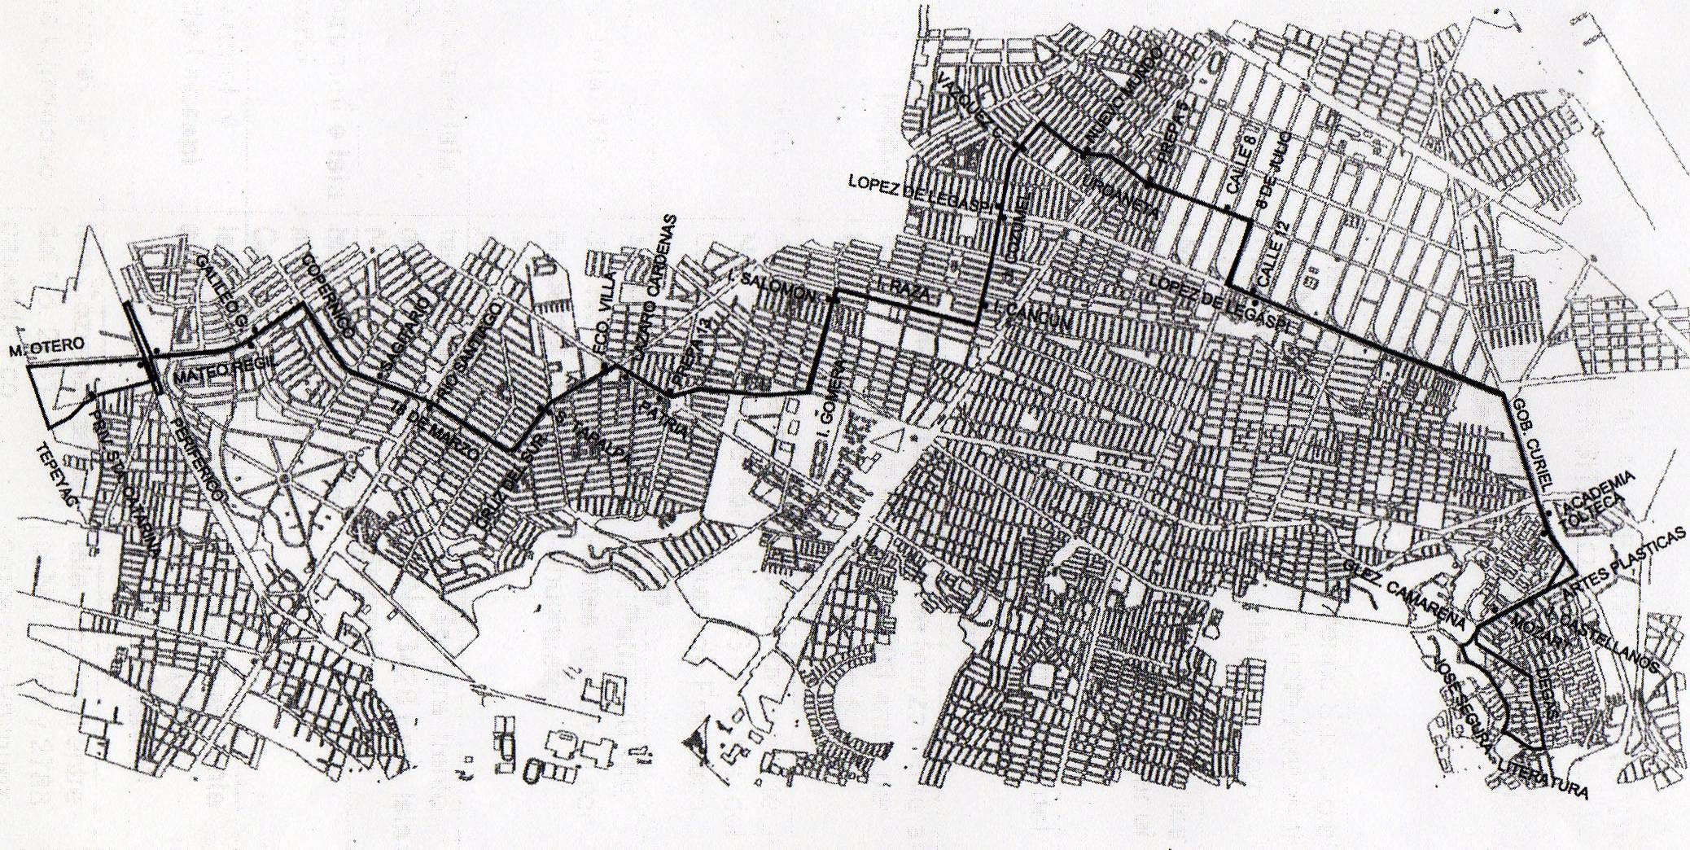
Ruta 1

Slide 15
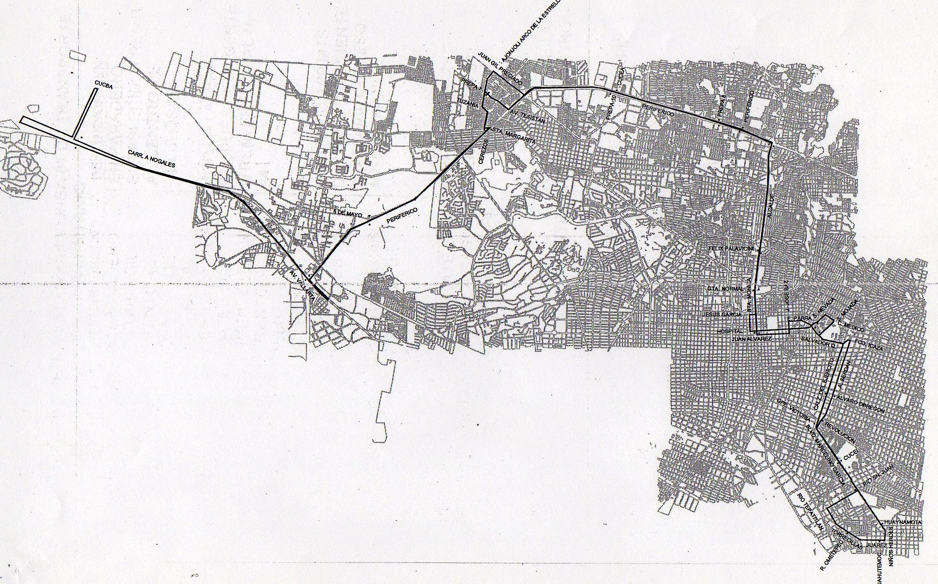
Ruta 2

Slide 16
Dudas y aclaraciones

